Slide 1

かぶきのまくってなあに？
ー げきじょうにみにいこう！ ー

Slide 2
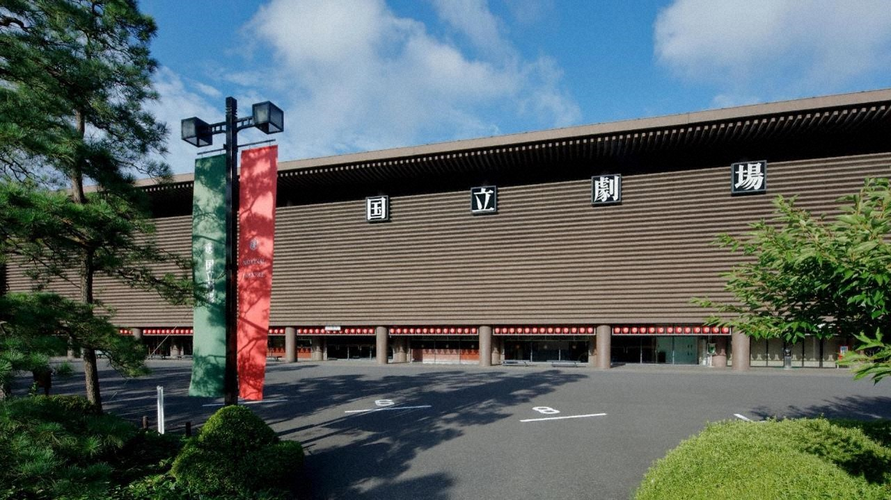

こくりつげきじょうから来ました、くろごちゃんです！

Slide 3
「かぶき」ってしってる？

Slide 4
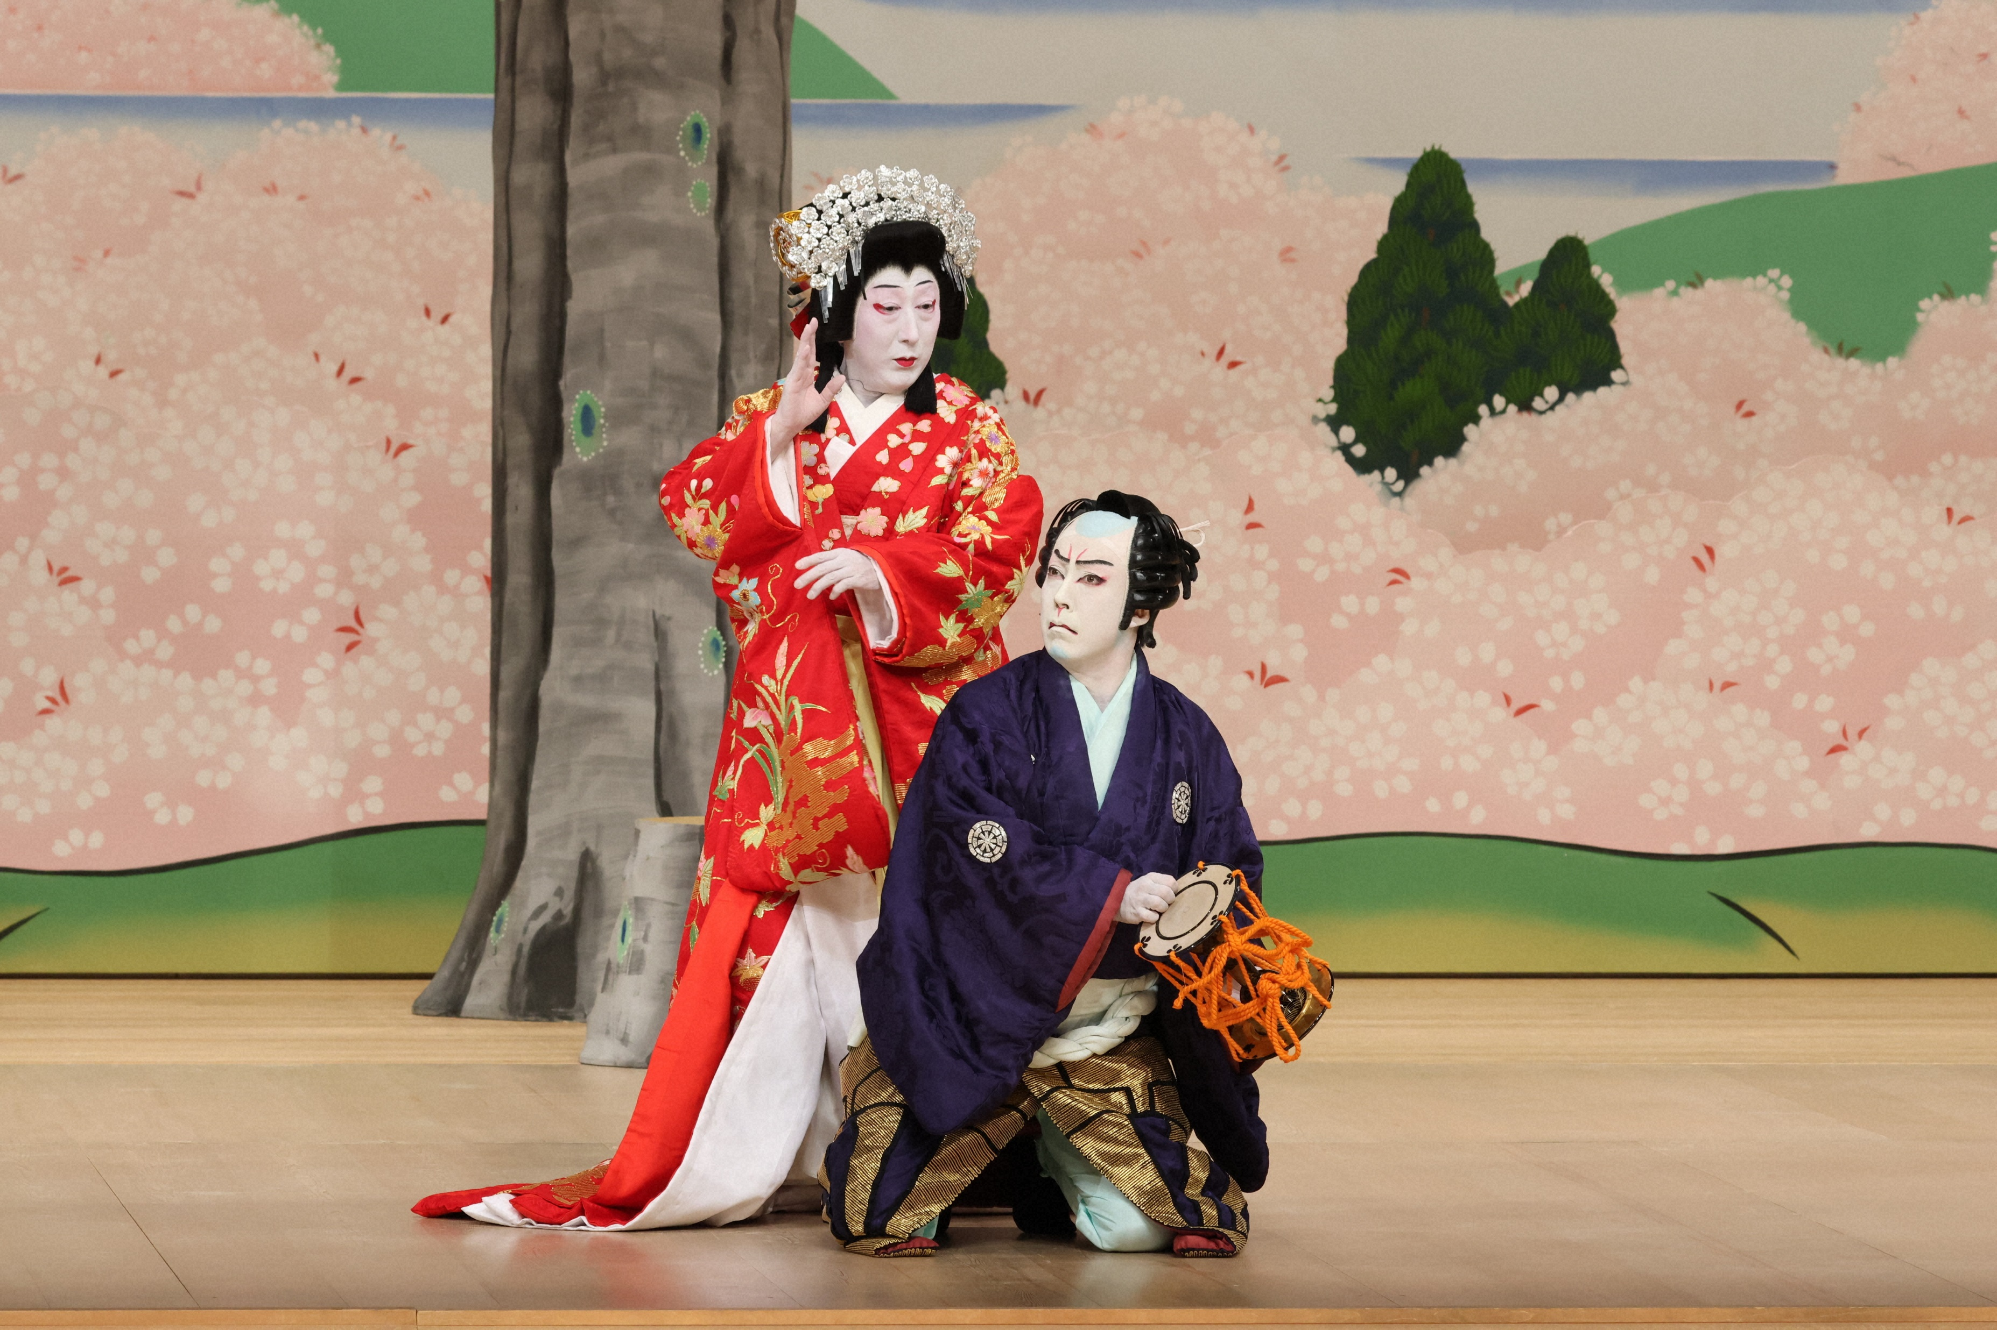
400ねんくらいまえの「えどじだい」にはじまったおしばいだよ。
スーパーヒーロー、さむらい、おひめさま、どろぼうなんかが 大かつやく！ときにはおばけもでてくるよ。

Slide 5
「かぶき」をみにいこう！

Slide 6
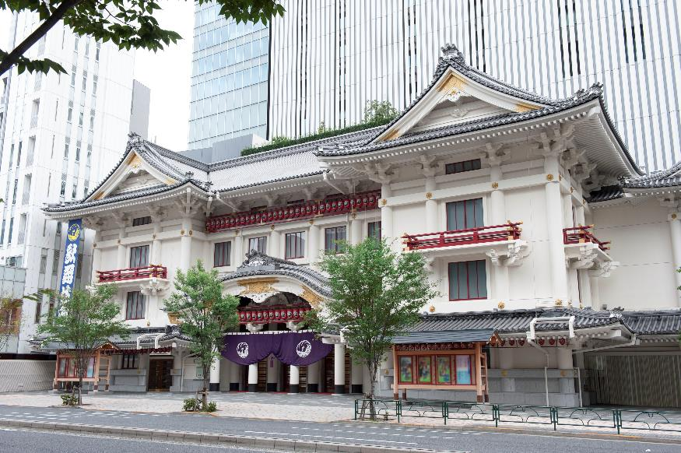
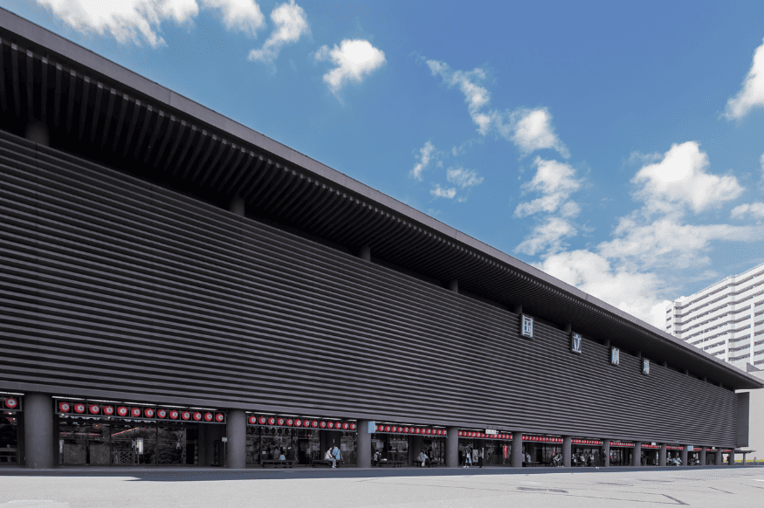
かぶきざ
こくりつげきじょう
画像提供：㈱歌舞伎座
これはとうきょうにあるかぶきの「げきじょう」だよ。

Slide 7
かぶきざ
こくりつげきじょう
画像提供：㈱歌舞伎座
中にはいってみよう！

Slide 8
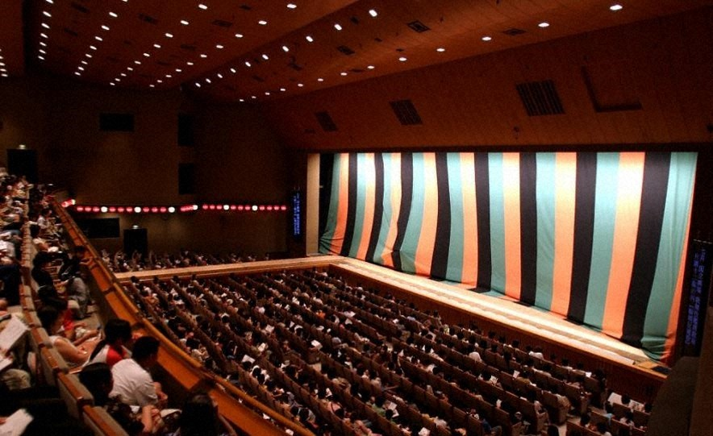

はやく
はじまらないかな…
目のまえの「ぶたい」にかかっている大きな布（ぬの）はなんだろう？

Slide 9
はやく
はじまらないかな…
幕（まく）といって、これがあくとおしばいのはじまり。
この三しょくの幕（まく）はかぶきのシンボルなんだ。

Slide 10

1、おしばいの、はじまりはじまり

Slide 11
かぶきざ
こくりつげきじょう
画像提供：㈱歌舞伎座
これから200ねんまえにタイムスリップ！
えどじだいの「げきじょう」に行ってみよう！

Slide 12
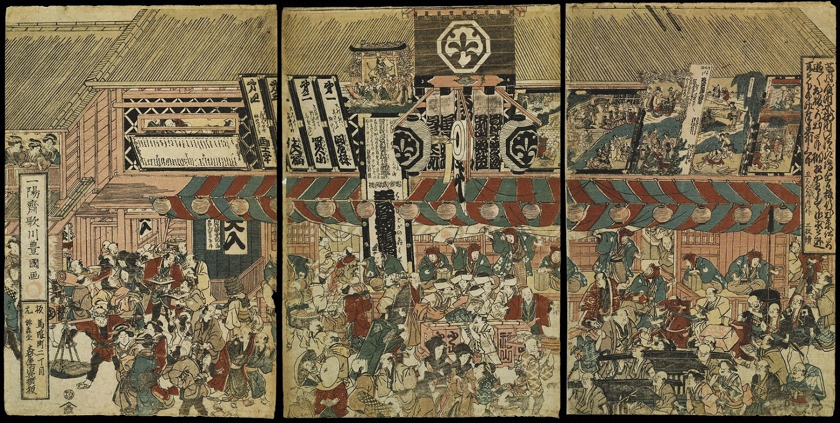
ここがえどじだいの「げきじょう」か～。
とってもにぎやかだね！

Slide 13
中にはいってみよう！

Slide 14
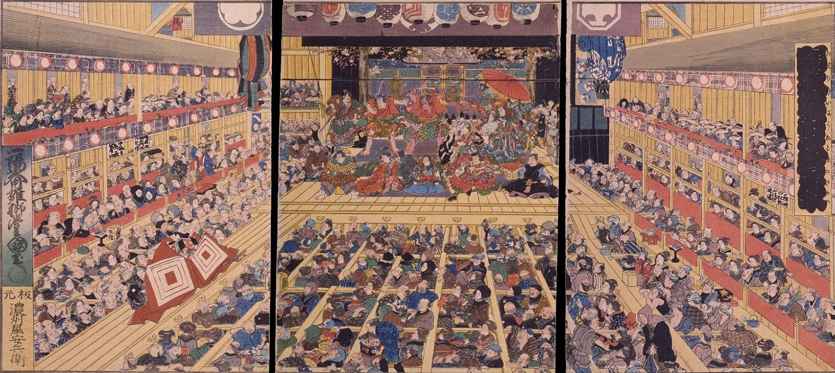
たくさんのおきゃくさんがいるよ！

Slide 15
スーパーヒーローのかつやくに
みんなおおよろこびだ！

Slide 16
左上にちゅうもく！
なにかがかかってる……？

Slide 17
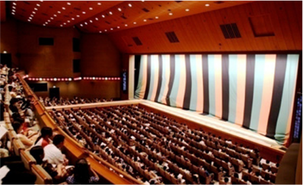
この色（いろ）は幕（まく）だね！
おしばい中はじゃまにならないように 上にひっかけているんだ。

Slide 18
あれ？ 右上にも幕（まく）がかかってる……？
でも、色（いろ）がちがうみたい。

Slide 19
なんでだろう……？

Slide 20
2、げきじょうをはなやかに

Slide 21
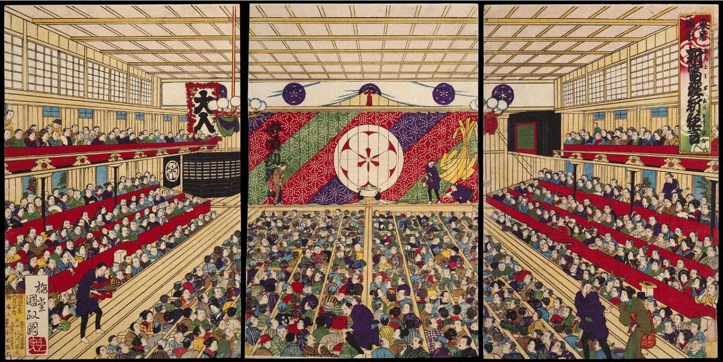
ちがうげきじょうにきたよ。
おしばいがはじまるまえで幕（まく）が
しまっているけど、やっぱりいろがちがう…

Slide 22
むかしの幕（まく）のデザインは もっと自由（じゆう）だったんだ！

Slide 23
「げきじょう」はワクワクするばしょ。
幕（まく）は、そこをはなやかにかざる やくめもあったんだ。

Slide 24
三しょくの幕（まく）のほかにも、 いろいろな幕（まく）がつかわれていたよ。
さらに別のげきじょうにもいってみよう！

Slide 25
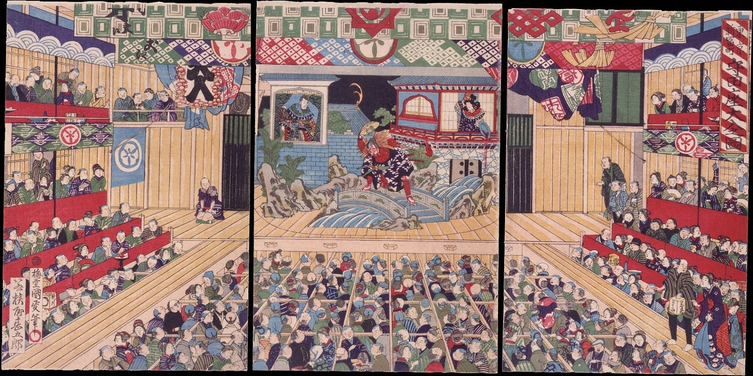
このげきじょうでは、てんじょうやきゃくせきの上にも幕（まく）がかかっているよ。

Slide 26
水引幕
（みずひきまく）
水引幕
（みずひきまく）
これはかざりで「みずひきまく」というんだ。

Slide 27
3、ファンからのおくりもの

Slide 28
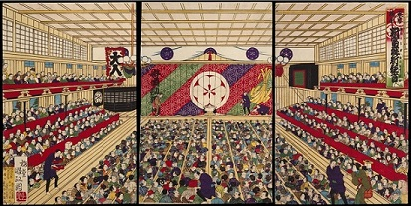

こうしたきれいな幕（まく）には とくべつなおもいがこめられているんだ。

Slide 29
どんなおもいだろう……？

Slide 30
進上（しんじょう） ＝プレゼント
俳優（はいゆう）の なまえと紋（もん）
それは幕（まく）にかいてある 文字（もじ）ともようを見たらわかるよ。

Slide 31
進上（しんじょう） ＝プレゼント
俳優（はいゆう）の なまえと紋（もん）
俳優（はいゆう）をおうえんしている ファンからのプレゼントなんだ！

Slide 32
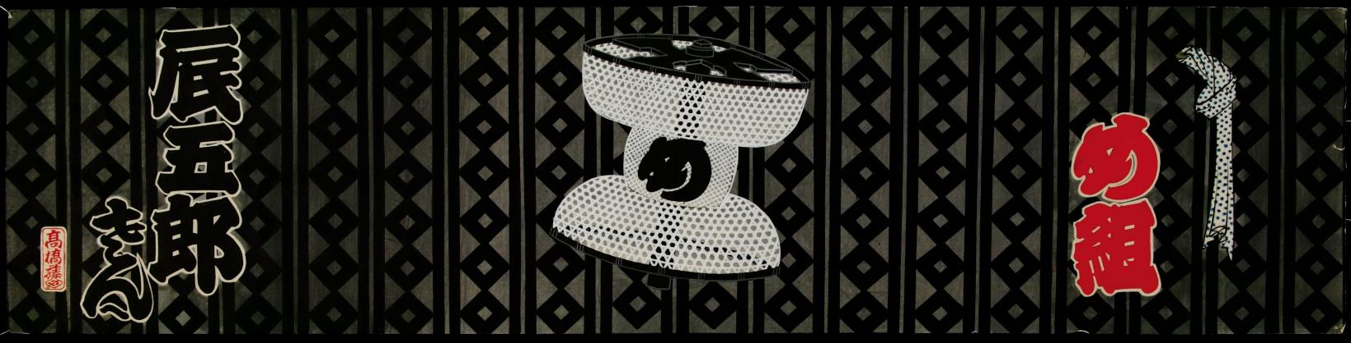
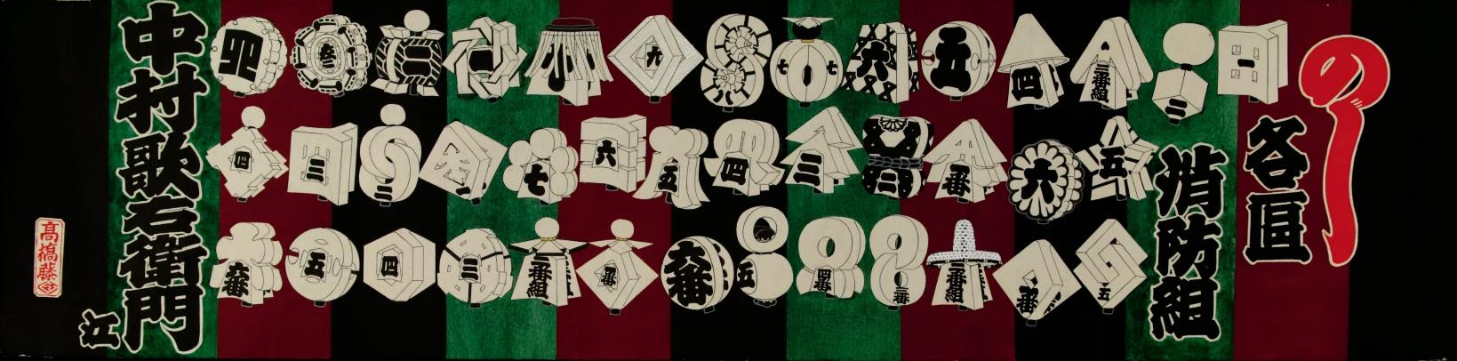
これはプレゼントする幕（まく）の デザイン画（が）

Slide 33
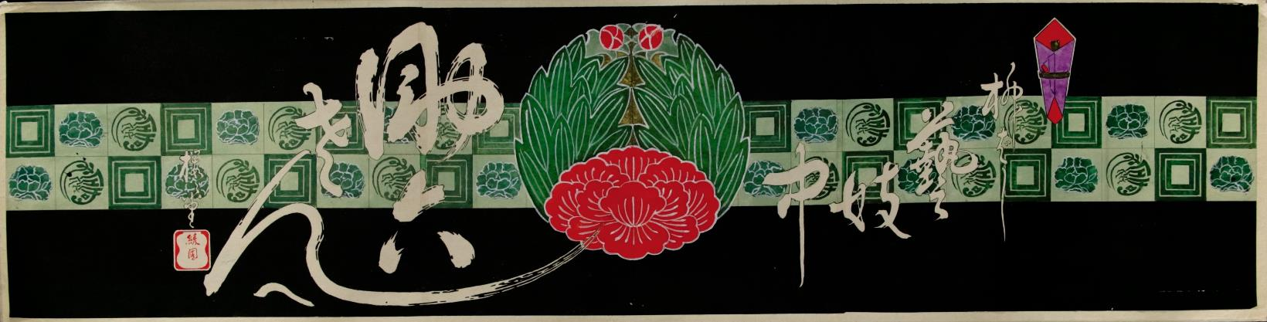
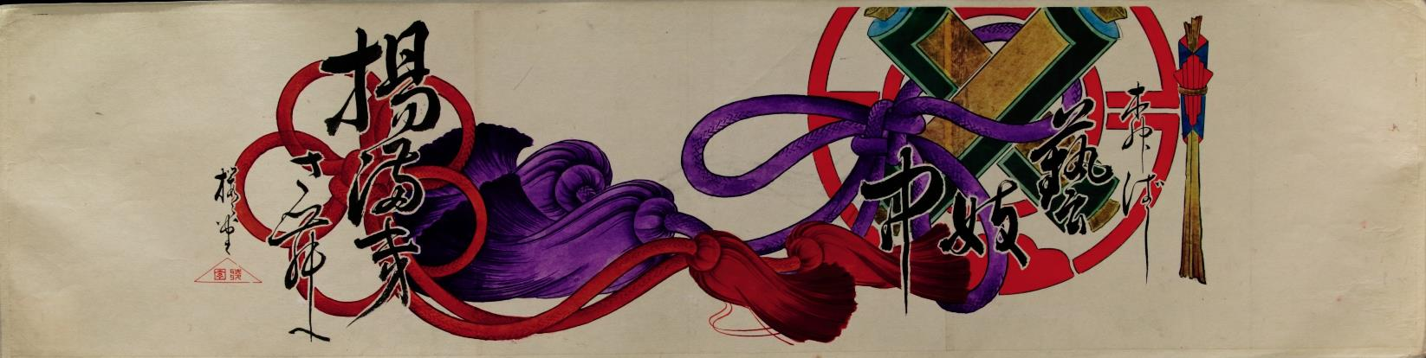
これはプレゼントする幕（まく）の デザイン画（が）

Slide 34
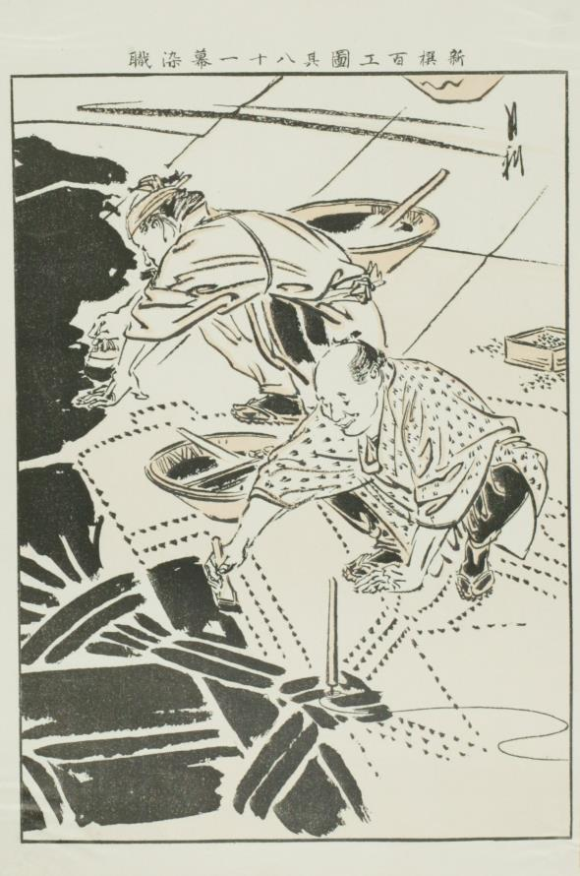
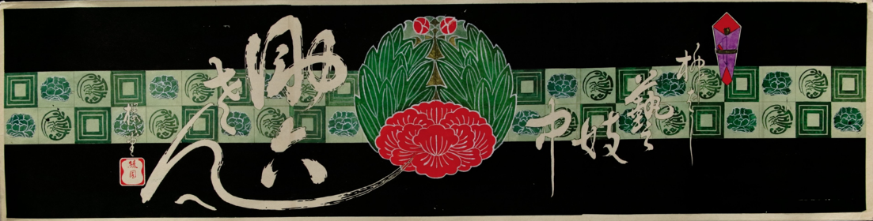

それをしょくにんさんたちが大きな布（ぬの）にかいて幕（まく）をつくるよ。
これをげきじょうにかざるんだ。

Slide 35
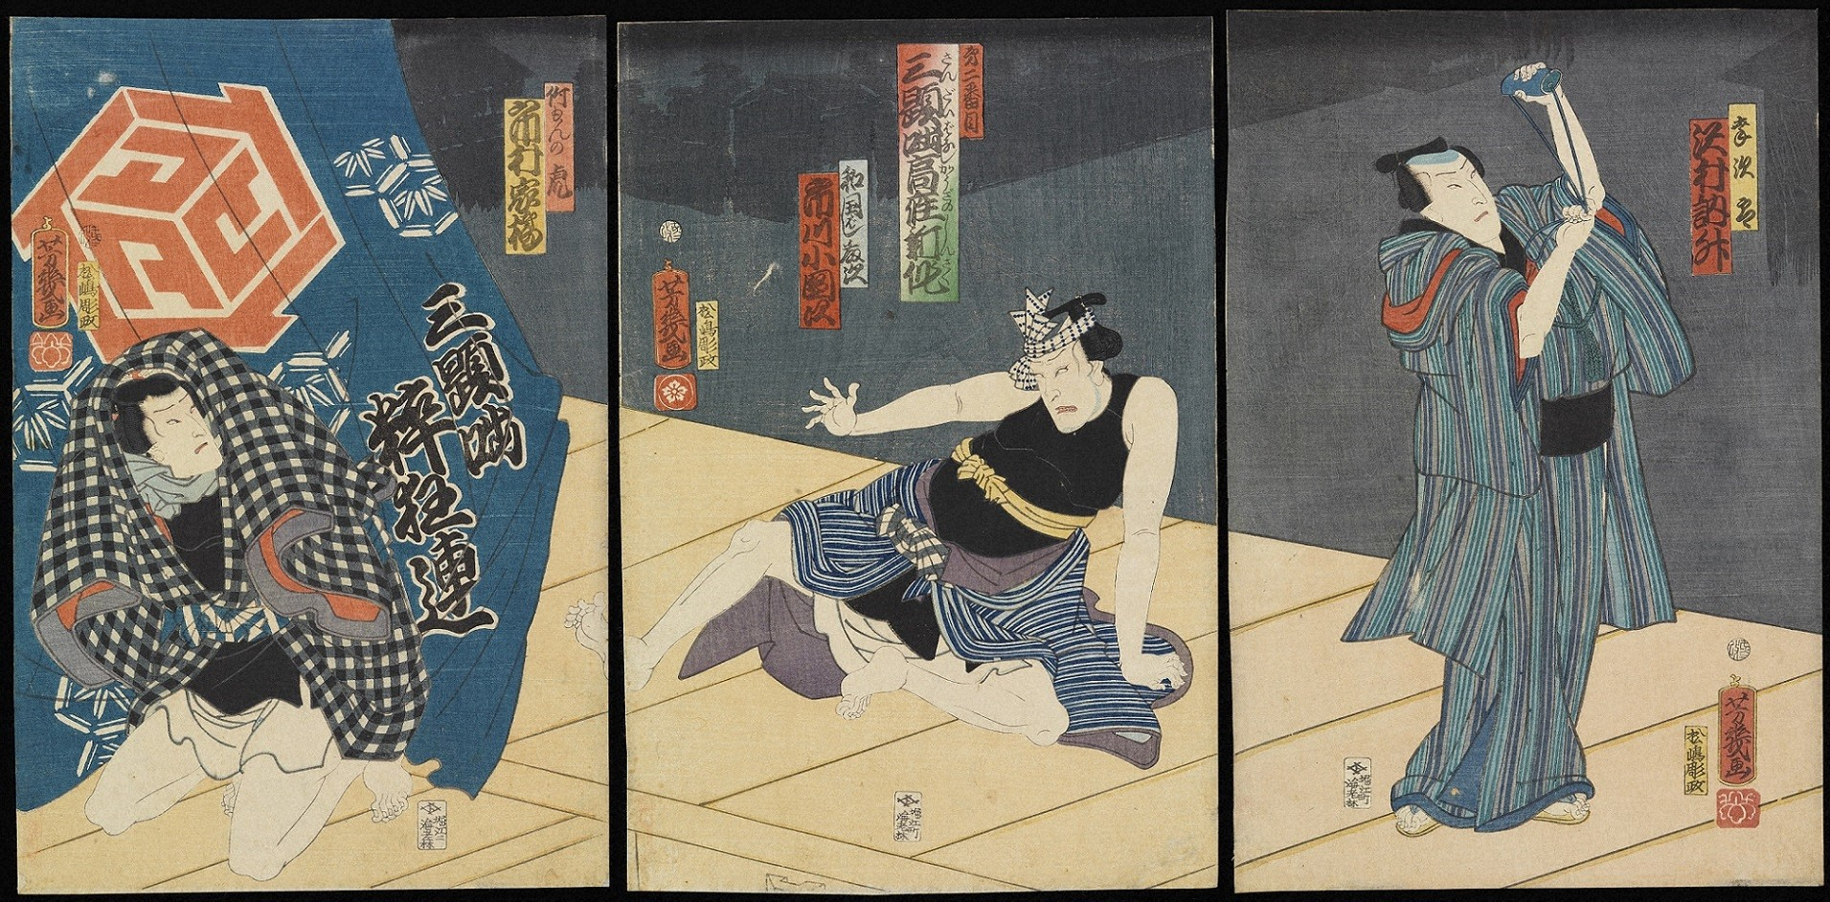
おしばいをしているところ。
プレゼントされた幕（まく）をつかっているね。

Slide 36
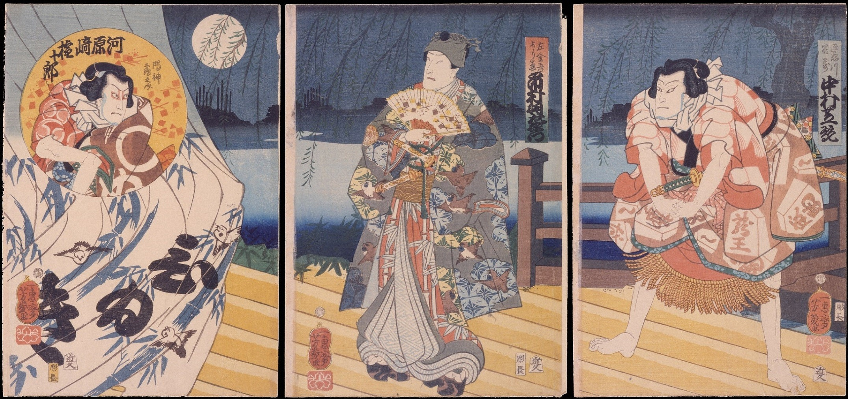
おしばいをしているところ。
プレゼントされた幕（まく）をつかっているね。

Slide 37
4、一まいの布から広がるせかい

Slide 38
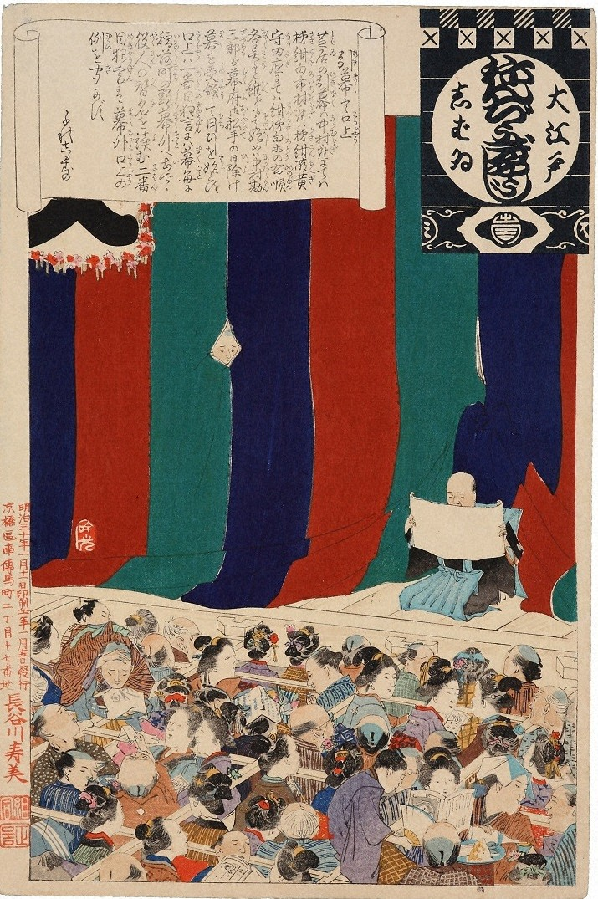
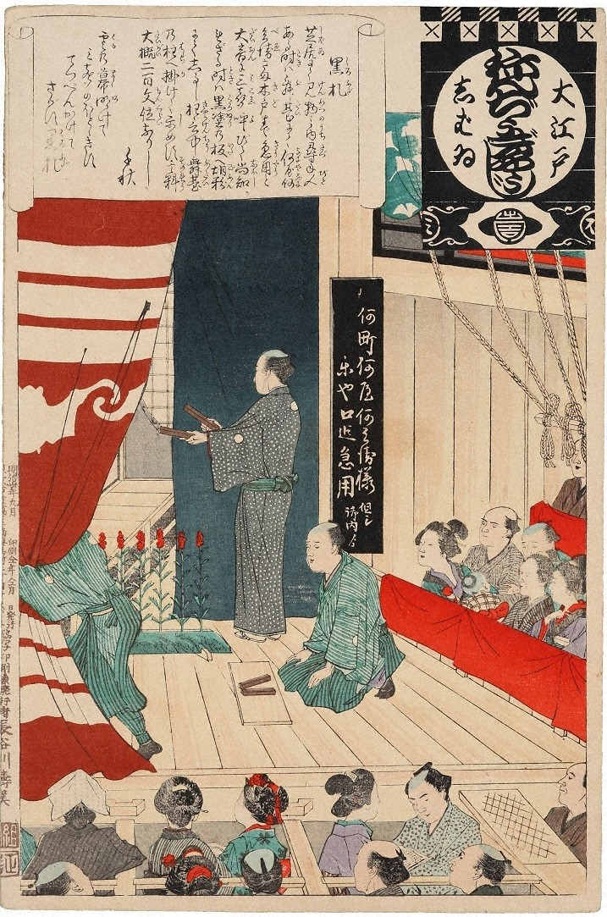
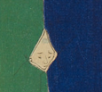
おきゃくさん たくさんいるかな？
幕（まく）があいたら いよいよおしばいのはじまり！

Slide 39
おきゃくさん たくさんいるかな？
おしばい中も、幕（まく）には いろいろなやくめがあるよ。

Slide 40
おきゃくさん たくさんいるかな？
それは、べつの教材
「かぶきのいろいろなまく」で
しょうかいするね。

Slide 41
おきゃくさん たくさんいるかな？
またね！

Slide 42


クレジット・資料情報
原案作成・監修： 埋忠 美沙 （お茶の水女子大学 准教授）
制作・著作： 独立行政法人日本芸術文化振興会 （国立劇場）
『義経千本桜』 2022年10月 国立劇場
画像提供：㈱歌舞伎座
くろごちゃんのイラスト：たちいりハルコ

Slide 43




初代歌川豊国「中村座の芝居前（中村座外観図）」
文化14年(1817)
（国立劇場所蔵、NA0056727000）
3代目歌川豊国「踊形容江戸絵栄」
安政5年(1858)
（国立劇場所蔵、NA081560）
4代目歌川国政「東京・嶋原 新富座新狂言」
明治11年(1878)
（国立劇場所蔵、NA0061943000）
4代目歌川国政「東京新富町 守田座大入之図」
明治5年(1872)
（国立劇場所蔵、NA030970）

Slide 44






「神田伊勢辰旧蔵 引幕図案」
（早稲田大学演劇博物館所蔵、06835-033）
「神田伊勢辰旧蔵 引幕図案」
（早稲田大学演劇博物館所蔵、06835-035）
「神田伊勢辰旧蔵 引幕図案」
（早稲田大学演劇博物館所蔵、06835-007）
「神田伊勢辰旧蔵 引幕図案」
（早稲田大学演劇博物館所蔵、06835-008）
尾形月耕画「新撰百工図解（其五十）幕染職」『風俗画報』240
（明治34,11,10、東陽堂）
落合芳幾「三題咄高座新作」
文久3年(1863)
（国立劇場所蔵、NA0081466000）

Slide 45

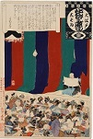

落合芳幾「恋取組団伊達紐」
文久2年(1862)
（国立劇場所蔵、NA040360）
鳥居清貞・安達吟光「大江戸芝居年中行事 引幕と口上」
明治30年(1897)
（国立劇場所蔵、5759-10（0010530））
鳥居清貞・安達吟光「大江戸芝居年中行事 黒札」
明治30年(1897)
（国立劇場所蔵、5795-19（0010539））
参考文献
参考文献
郡司正勝「演出と演技の発想」『郡司正勝刪定集』第二巻（白水社、1991）
服部幸雄『大いなる小屋』（平凡社、1994）

Slide 46
注意事項
当教材及び当教材に掲載されているすべてのコンテンツ（文章・画像・映像等）の著作権は、当振興会又は当振興会が許諾を受けた第三者に帰属しており、著作権法によって保護されます。
当教材は学校教育の場における教育目的での使用に限りご利用いただけます。
使用の際は、当教材を必ず全体として一括してご利用ください。一部のスライドや素材のみを切り取って使用することはできません。
以下の行為は禁止します。
l 教育目的であるか否かにかかわらず、無断転載（他のウェブサイト・印刷物等への掲載を含む）・商用利用すること
l 当教材を翻案・改変するなどして、新たなコンテンツを作成すること
l 当教材に掲載している文章、画像及び映像データを個別にダウンロード、加工、複製又は改変・翻案すること
免責事項：当教材に記載されている情報の正確さについては万全を期しておりますが、内容の誤り、第三者による人為的改ざん等が発生する可能性を全て排除することを保証するものではなく、当振興会は、利用者が当教材の情報を利用することで直接・間接的に生じた一切の損害に対し、何ら責任を負うものではありません。当教材のご利用は、利用者の責任において行っていただくものとします。
当振興会は、予告なく本教材の内容や提供方法を変更し、又は公開を中止することがあります。

